Slide 1
Tietorakenteet ja Algoritmit
1. Harjoitustyö

Slide 2
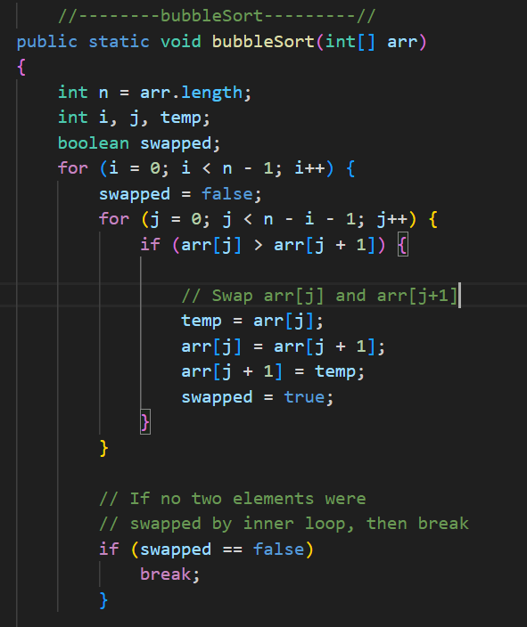
Tehtävänanto
Tehtävänä oli tehdä vertailuja eri järjestysalgoritmien ajankäytössä.
Lähdettiin Bubble Sortilla liikkeelle. Tämän jälkeen lisäsin vertailuun muut algoritmit. Näitä oli Insertio-, Shell-, Array-, Quick-, Selection- ja Merge Sort

Slide 3
Tehtävänanto
O(1) – Vakioaika: Algoritmi valmistuu aina samassa ajassa syötteen koosta riippumatta.
O(log n) – logaritminen aika: Kun syötteen koko kasvaa, käyntiaika kasvaa logaritmisesti. Algoritmit, jotka toimivat kahdella jakamisen periaatteella (esimerkiksi binäärihaku), kuuluvat tähän luokkaan.
O(n) – lineaarinen aika: Ajoaika kasvaa suhteessa syötteen koon mukaan.
O(n log n) – Lineaarinen logaritminen aika: Näytetään yleisesti lajittelualgoritmeissa (esim. yhdistäminen, keon lajittelu).
O(n^2) – neliöaika: Ajoaika kasvaa syötteen koon neliön mukaan. Algoritmit, jotka sisältävät sisäkkäisiä silmukoita, kuuluvat tähän luokkaan.
O(2^n) – eksponentiaalinen aika: Ajoaika kasvaa syötteen koon eksponentin mukaan. Sitä käytetään usein algoritmeihin, jotka toimivat hyvin hitaasti.
O(n!) – Factorial Time: Se on huonoimmin toimiva algoritmityyppi. Jopa pienillä syöttökooilla se voi kestää hyvin kauan.

Slide 4
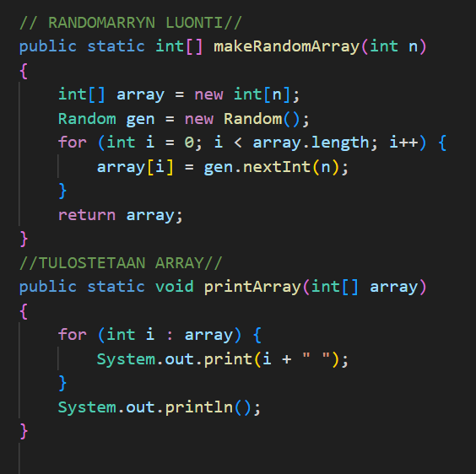
Tiedoston rakenne
Loimme satunnaisen arrayn apufunktiolla makeRandomArray
Jos halusimme tulostaa juuri luodun arrayn, siihen käytimme apufunktiota printArray. Tämä on tällä hetkellä tyhjänpanttina, eikä sitä kutsuta missään koodissa. Tämä on hyvä testivaiheessa olla.

Slide 5
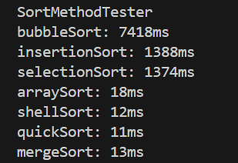
Bubble Sort
Bubble Sortin aika 100 000 luvun järjestämiseen. Teoria kertoo että sen nopeus on: O(n^2). Bubble Sort käy toistamiseen askelittain listaa, vertaa viereisiin alkioihin ja vaihtaa jos ne on väärässä järjestyksessä. Bubble Sort sopii koulutuskäyttöön esimerkkinä. Testin hitain. 100 000 lukua, 7418ms vrt nopein Quick Sort 11ms.

Slide 6
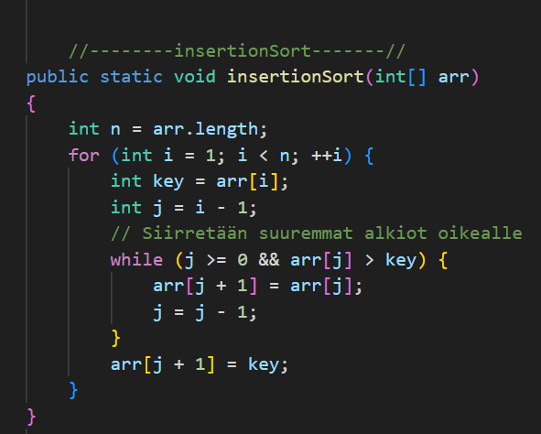
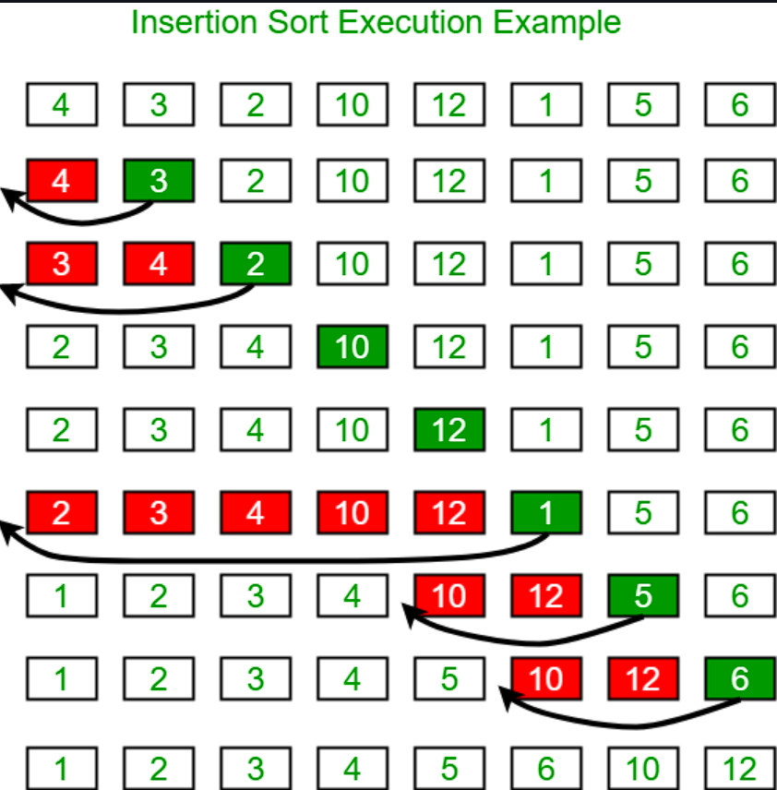
Insertion Sort
Insertion Sort.
Teoria kertoo että sen nopeus on: O(n^2).
Toiminta:
  Insertion Sort järjestämisalgoritmi muistuttaa ihmistä, joka järjestää pokeripelissä kortteja kädessä. Array jakaa virtuaalisesti Sorted ja Unsorted-osioihin. Arvot unsorted puolella poimitaan ja siirretään sorted-puolelle.
Nopeus: O(n^2)
1388ms (100 000)

Slide 7
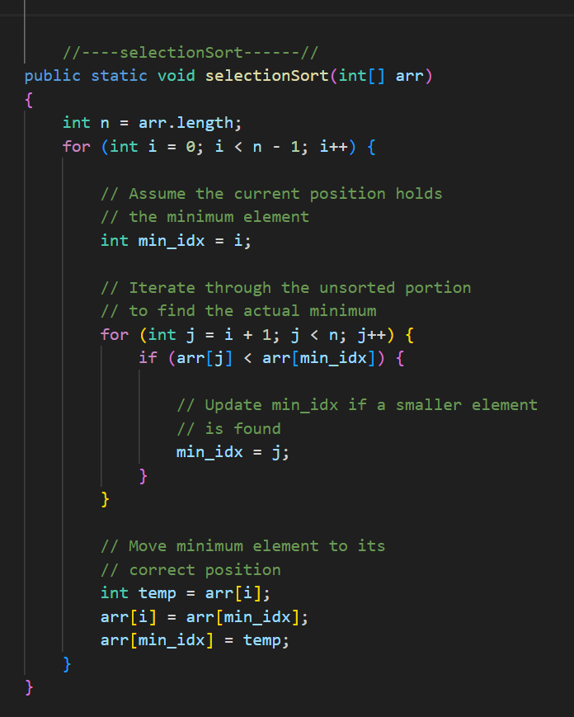
Selection Sort
Selection Sort.
Teoria kertoo että sen nopeus on parhaassa tapauksessa O(n^2), eikä se riipu arrayn järjestyksestä.
Toiminta:
Selection Sort on vertailupohjainen järjestämis-algoritmi. Se lajittelee valitsemalla toistuvasti pienimmän (tai suurimman) alkion lajittelemattomasta osasta ja vaihtaa sen ensimmäiseen lajittelemattomaan alkioon. Algoritmi jatkaa tätä, kunnes kaikki elementit on saatu järjestykseen.
Nopeus: O(n^2) Kaksi sisäistä silmukkaa
1374ms (100 000)
Ei vie muistia, koska ei tee memory swappeja -> jos muistia rajoitetusti, tämä on hyvä ratkaisu siihen. Hitaus on vain ongelma tässäkin algoritmissa. Tämä oli kolmas ja viimeinen tämän harjoitustyön hitaimmista järjestämisalgoritmeistä.

Slide 8
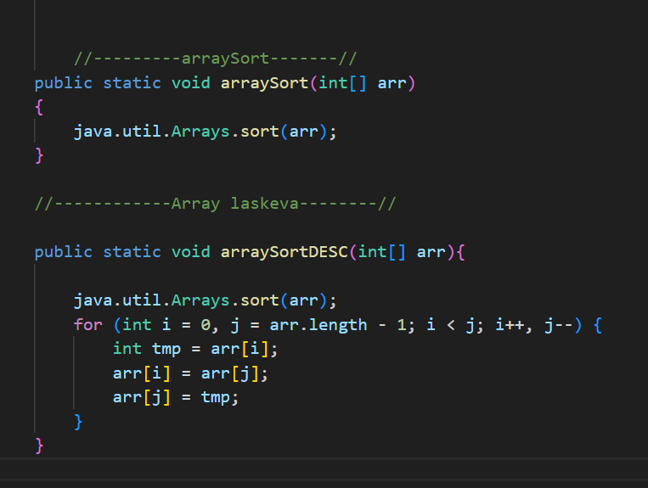
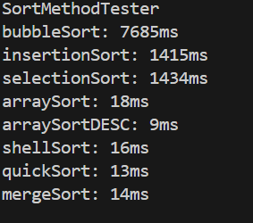
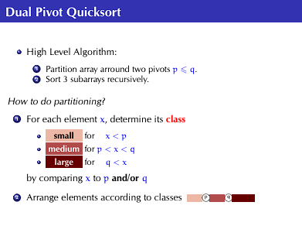
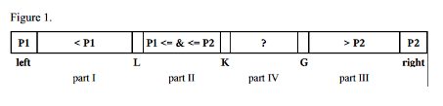
Nopeimmat algoritmit
Array Sort
Nopeus yleisesti ottaen 0(n log(n))
Toiminta: järjestää taulukon luonnolliseen nousevaan järjestykseen (pienemmästä suurimpaan).
On quicksort-tyyppinen. Käyttää kahta pivot-pointtia.
18ms (100 000)
Netistä löytyi hyvä tutkimus tähän liittyen:
  https://semflajolet.math.cnrs.fr/wp-content/uploads/2022/03/Nebel-slides-IHP.pdf

Slide 9
Nopeimmat algoritmit
Array Sort DESC
Nopeus yleisesti ottaen 0(n log(n))
Toiminta: Järjestää 2 pivot pointin avulla käänteiseen järjestykseen luvut
On quicksort-tyyppinen. Käyttää kahta pivot-pointtia.
18ms (100 000)
Netistä löytyi hyvä tutkimus tähän liittyen:
  https://semflajolet.math.cnrs.fr/wp-content/uploads/2022/03/Nebel-slides-IHP.pdf

Slide 10
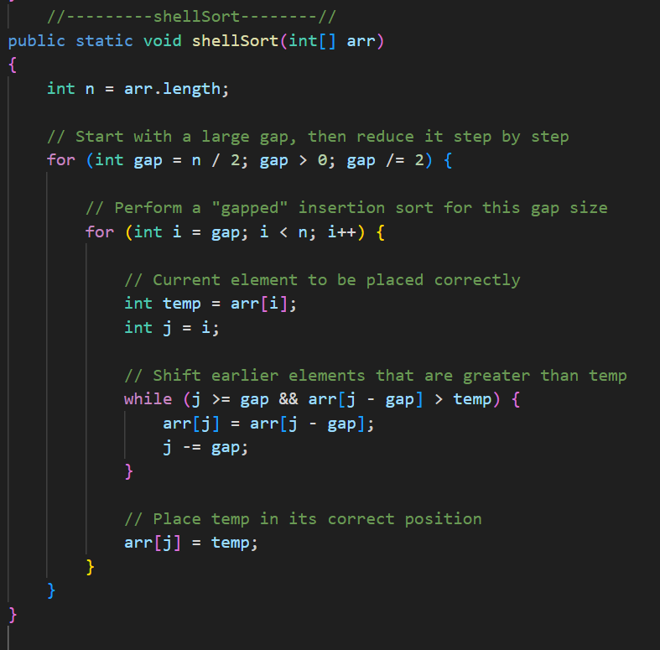
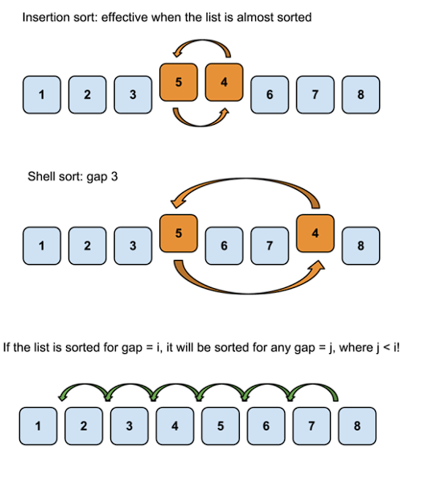
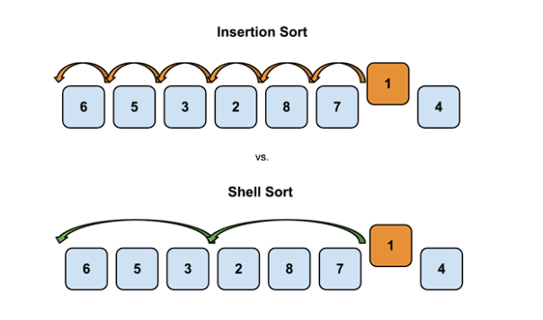
Nopeimmat algoritmit
Shell Sort
Nopeus yleisesti ottaen 0(n log(n))
Toiminta: Shell Sort on kehittyneempi versio Insertion Sortista. Shell Sortin järjestämisalgoritmi toimii isommalla skaalalla, kun Insertion Sort vertailee jokaisen alkion kohdalla.
16ms (100 000)

Slide 11
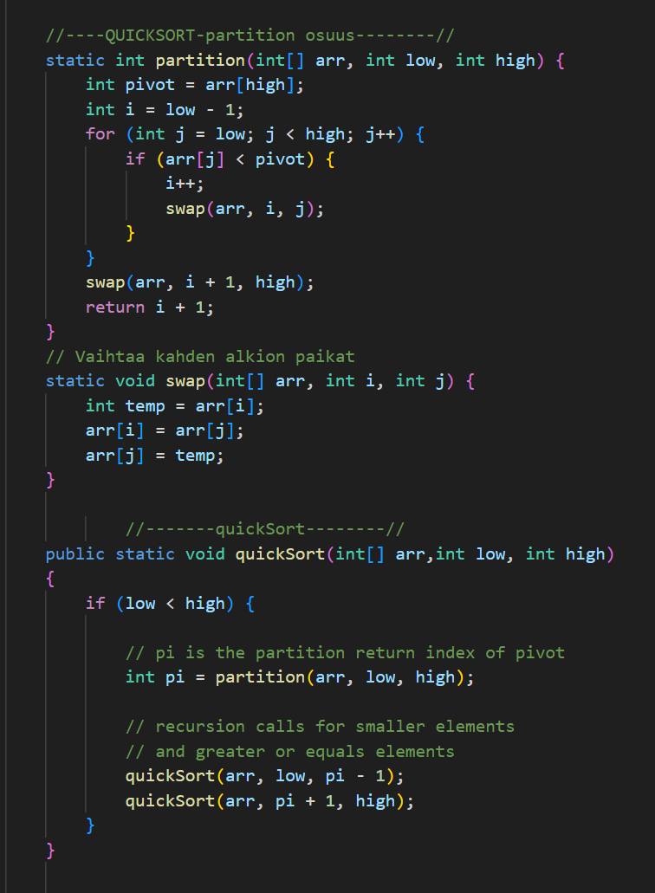
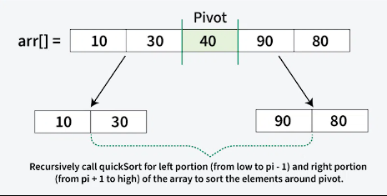
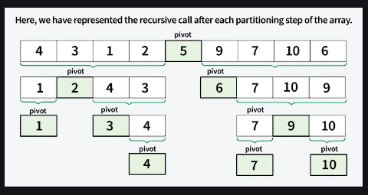
Nopeimmat algoritmit
Quick Sort
Nopeus yleisesti ottaen O(n)
Toiminta: Kaksiosainen järjestämisalgoritmi. Quick Sortin avainprosessi on osiointi(). Kolmesta yleisestä vaihtoehdosta, tässä on käytetty Lomuton osiointikaavaa. Pivot point viimeinen alkio, vaihtaa (swap) pienemmät alkiot vasemmalle puolelle.
13ms (100 000)

Slide 12
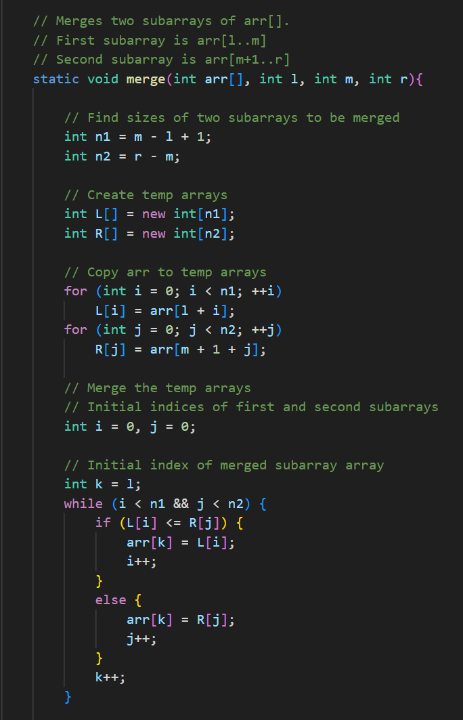
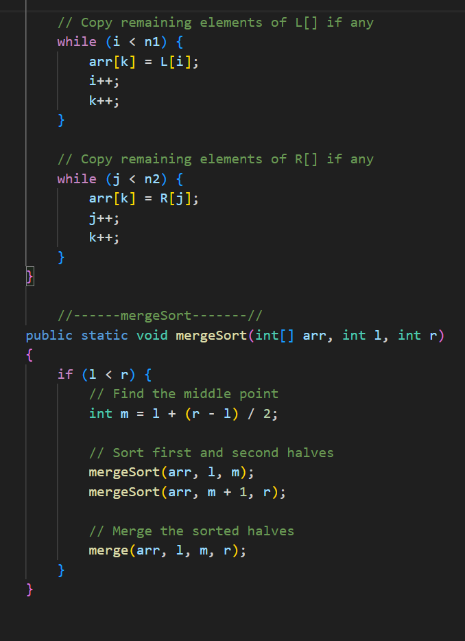
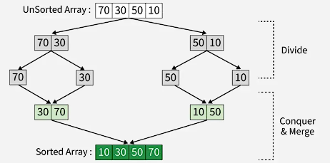
Nopeimmat algoritmit
Merge Sort
Nopeus yleisesti ottaen O(n)
Toiminta: Käyttää Hajoita ja Hallitse-ratkaisua. Jakaa keskeltä kaksi alkiota kahteen unsorted arrayhyn niin kauan kunnes ei pysty enää jakamaan-> vasemmalle pienempi ja oikealle isompi -> tehdään uusi vertailu ja lisätään molempien subarrayn alkiot yhteen, järjestellään lopuksi järjestettynä Sorted Arrayhyn.
14ms (100 000)

Slide 13
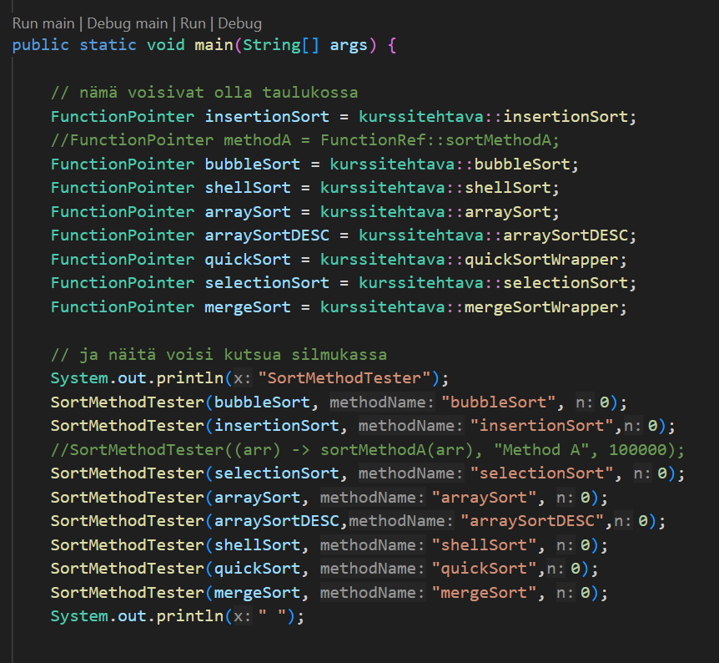
Modulaarinen rakenne
Funktioreferenssi
Funktioreferensseillä saimme koodista tehtyä pienemmän paketin samoilla ominaisuuksilla.
FunctionPointeria käyttämällä saadaan myös selkeämpi main.

Slide 14
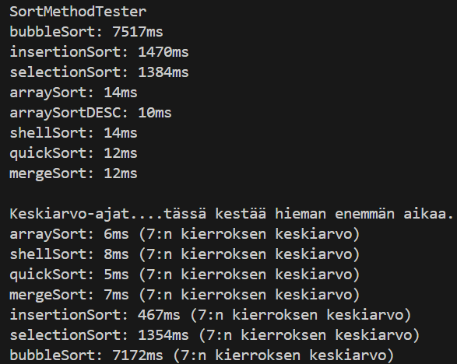
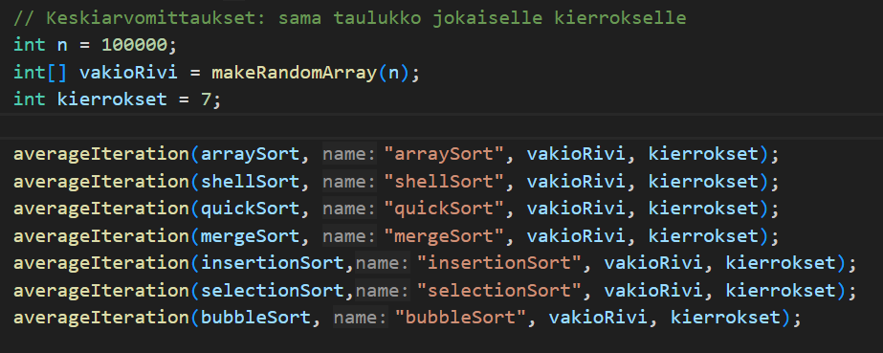
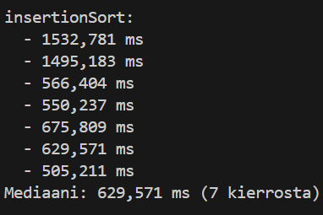
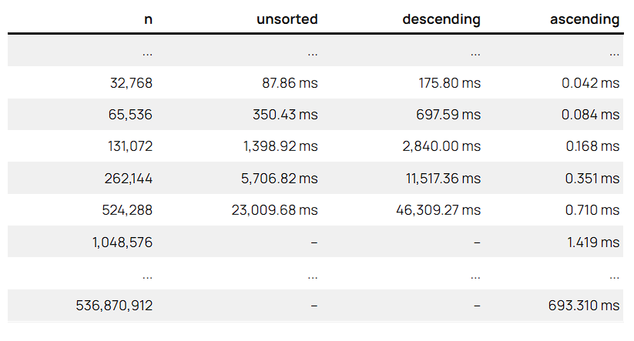
Modulaarinen rakenne
Funktioreferenssi
Heräsi mielenkiinto voisiko iteroimalla saada heittoa vs yhden kierroksen funktioreferenssiin. Olin jopa yllättynyt, että Insertion Sort on nopeampi kahden iteraation jälkeen. Ilmeisesti kyseessä on tietokoneen pieni herättely, joka nopeutuu kahden kierroksen jälkeen.

Slide 15
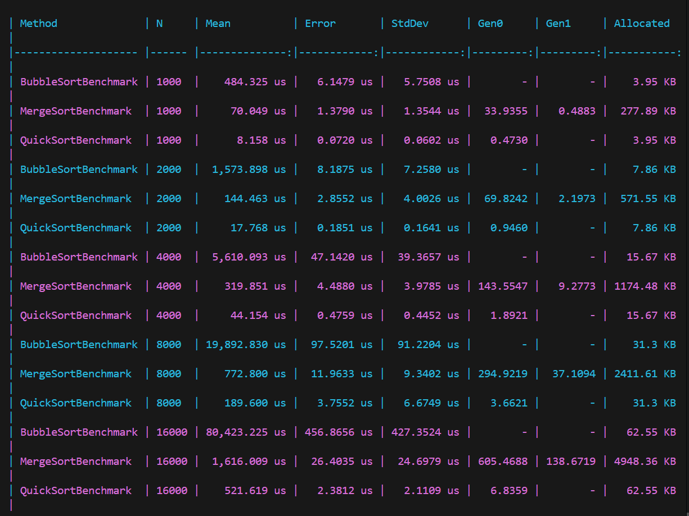
BenchmarkDotNet
Ajoin myös vertailun vuoksi BenchmarkDotNetin C# nopeustestin.
Tässä näkee selkeästi kuinka BubbleSortin aika nelinkertaistuu, kun N tuplaantuu. Eli se on selkeästi 0(n^2)
Ohjeet tähän löytyvät:
https://medium.com/@anderson.meneses/understanding-sorting-algorithms-a-benchmarking-approach-with-b3r3ch1tsortingbenchmark-e810f7bc2c49

